Slide 1
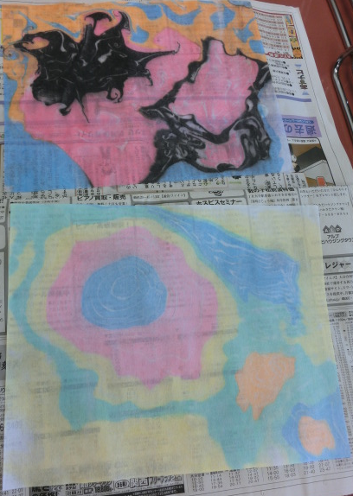
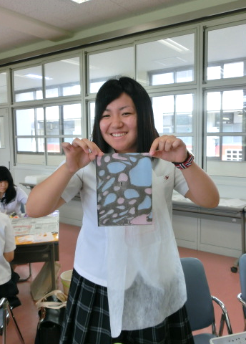
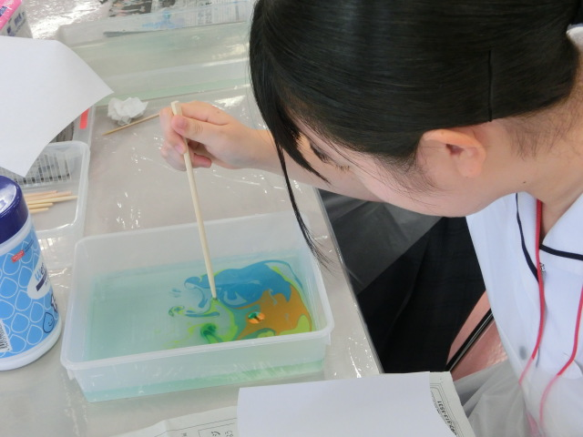
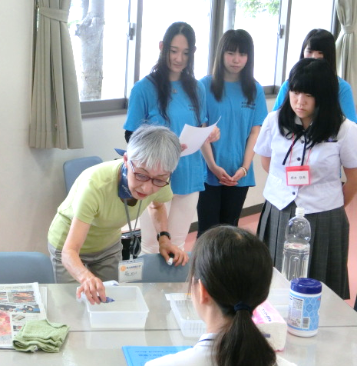
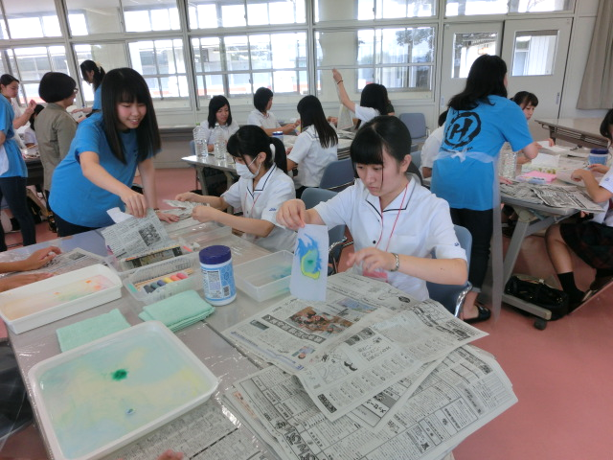
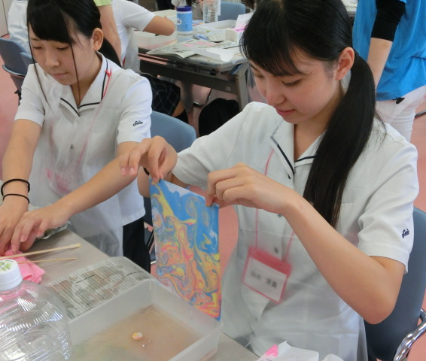
オープンキャンパス
Ｈ28.9.10 （土） 幼児教育学科
図画工作はやっぱりオモシロイ！
今回は、「マーブリング」染めに挑戦しました。バッドにフロート紙を入れてインクを落とし、竹串や割りばし、筆などで水面にふれるとマーブリング液が広がります。全体に水がしみわたれば、全体をゆっくりと引き上げ、乾燥させれば完成。一つ一つの作品が、この世に二つとないデザインとなって仕上がりました。参加者からも、「いろいろな模様ができて、すごく楽しかった」という声が聞かれました。

